Slide 1
공통과제 · 모델 출력 후처리·검증 자동화
수치모델 후처리·검증,
매번 손으로 → 한 번에 일관되게
재사용 스킬 · validate-model-output
A팀 · 발표: 전원 1인 미니시연

Slide 2
문제 정의
핵심은 ‘느림’이 아니라 ‘매번 달라짐’
포맷·규약 제각각
1
NetCDF3/4·HDF5·CSV, 좌표 1D/2D/비정형mesh, 단위 K/°C, 영문/한글
손으로 오가며 눈으로
2
CDO·NCO·Python·ncview·wgrib2를 매번 수동으로 — 느리고 실수
세션마다 절차가 달라짐
3
쓰는 패키지·기준이 바뀌어 재현 불가, 통과/실패 근거가 안 남음
A팀 · validate-model-output
2

Slide 3
핵심 통찰
맨손 Claude와 무엇이 다른가 — 역할 분업
그냥 에이전트한테 시키면
우리 해법 — 결정적 코어 + 에이전트
매번 코드·패키지·임계가 바뀜
검증 항목 누락 가능
재현·전파 불가, 근거 안 남음
→ ‘껍데기’ 위험
검증 규칙 → Python·yaml에 박제(완전 재현)
판단(모델/기준·분석·해석) → 유도 대화
분석 다양성 → 검증 카탈로그(방법500·그림115)
→ 일관성 = 맨손이 못 하는 것
대회 최고 배점 ②재현·전파성과 정확히 일치
A팀 · validate-model-output
3

Slide 4
어떻게 동작하나
4페이즈 — 분석을 즉시 시작하지 않는다
1 발견
2 질문유도
3 다축검증
4 리포트
discover
elicit
verify
report
→
→
→
폴더 스캔 → 포맷·도메인·역할 자동 인벤토리
무엇이 모델/기준인지·변수·기간을 되물어 구체화
전처리 정합 → 정확도·분포·방향·시계열 배터리
PASS/FAIL·근거·그림 + §G 경고 자동
직교 yaml(rules·recipes·aliases) + canonical metrics 단일구현 + §G 함정 강제(기준자료≠참값·advisory)
A팀 · validate-model-output
4

Slide 5
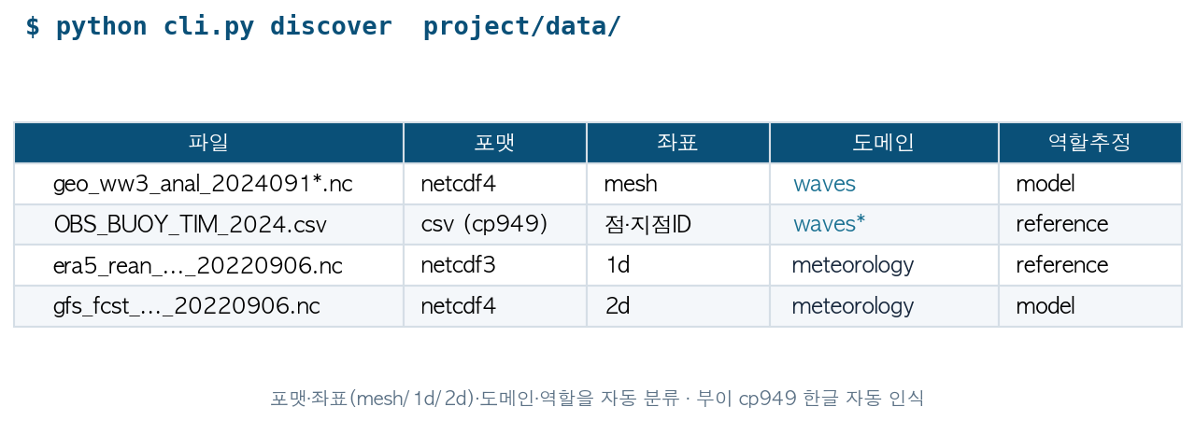
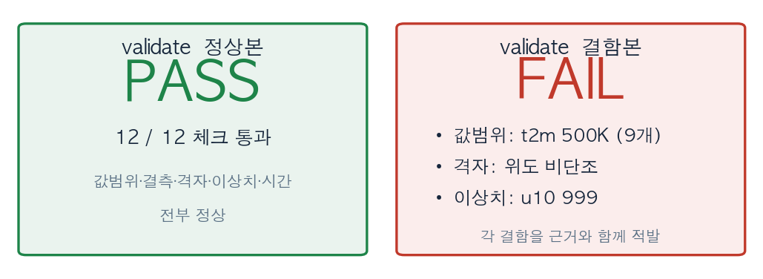
라이브 데모 ①
발견(discover) + QC 결함적발
① discover — 멀티포맷·도메인 자동 분류
② validate — 정상 PASS / 결함 FAIL 근거 적발
사용자가 설명 안 해도 ‘무엇이 모델/기준’인지 먼저 파악
정상은 통과, 망가뜨린 파일은 근거와 함께 적발 — 실측 완료
A팀 · validate-model-output
5

Slide 6
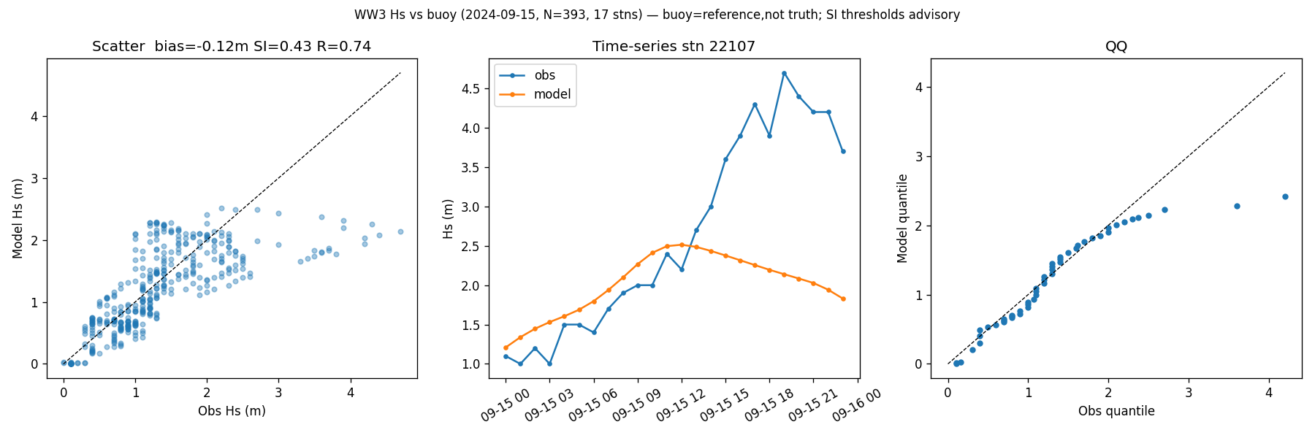
라이브 데모 ②
파랑 검증 — WW3 모델 vs 부이 관측
WW3 vs 부이 · 2024-09-15 · N=393 · 17지점 — bias −0.12 m · SI 0.43 · R 0.74
부이 지점 최근접 매칭 → 정확도·분포·시계열 다축 · 09-15 피크에서 모델 과소(스킬이 좌표 출처를 자동 발견)
A팀 · validate-model-output
6

Slide 7
재현 · 전파
최고 배점 ②재현·전파성
📁 폴더 복사
🛠 yaml만 수정
📚 부서 자산
스킬은 자기완결 폴더 — 복사만으로 옆 사람 PC에서 동작
새 변수·도메인·기준자료 = 코드 0줄, yaml만 추가
검증 방법 카탈로그(15) + 그림 카탈로그(7도메인) — 따라 할 레시피
방법론을 ‘한 사람 머릿속’이 아니라 재사용 자산으로 — 이게 전파
A팀 · validate-model-output
7

Slide 8
효과 — BEFORE / AFTER
일관성·재현성 (실측 증거)
재현율
같은 결함파일 · 즉석검증 4개
Before ≈ 0% → After 100%
PASS 1 : FAIL 3 (결함 놓침)
지표 | Before (맨손) | After (스킬)
같은 요청 반복 | 매번 다름 | 매번 동일(바이트까지)
검증 항목 | 누락 가능 | 항상 전 항목
결함 적발 | 눈으로(놓침) | 자동 + 근거
전파·확장 | 머릿속 | 폴더 복사·yaml
효과를 시간이 아니라 ‘일관성·재현성’으로 측정 — 우리 업무의 진짜 문제였으니까
A팀 · validate-model-output
8

Slide 9
마무리
완성된 AI가 아니라,
반복 수작업을 일관·재현 가능하게 바꾼 도구
“누가 언제 돌려도 같은 검증” — 그게 우리 답입니다.
정직한 한계 해석 임계는 advisory · 기준자료는 reference(≠참값) · 부이는 대표성오차

Slide 10
부록
발표 분담 — 전원 1인 60초 미니시연
사람 | 파트 | 미니시연
A | 문제·통찰 | discover 멀티포맷 분류
B | 아키텍처·QC | QC 정상 PASS / 결함 FAIL 라이브
C | 파랑 검증 | WW3↔부이 다축 verify
D | 재현·전파·효과 | 같은 명령 재실행 → 동일 리포트 + yaml 수정
본인 프롬프트·결과를 본인 화면에서 라이브로 (공지 규칙) · 데모 실패 대비 사전 녹화 준비
A팀 · validate-model-output
10

